Slide 1
IBS de productontwikkelaar
Voedselconservering

Slide 2
Waar gaan we het over hebben?
Conserveren, waarom?
Wat is conserveren?
Conserveringstechnieken
Opdracht - groep

Slide 3
Conserveren, waarom?
Noem redenen waarom we voedsel conserveren

Slide 4
Conserveren, waarom?
Economische aspecten
Spreiding van het aanbod
Langer bewaren van voedingsmiddelen
Sensorische aspecten
Beter smaak (zuurkool), geur, consistentie
Gebruiksgemak
Gedeeltelijk gaar, bonen in blik
Volume verkleinen, spinazie

Slide 5
Wat is conserveren?
Conserveren wordt ook wel verduurzamen genoemd
Bij conserveren wordt de natuurlijke kringloop onderbroken door het afbraakproces te remmen of uit te stellen.
Is gericht op bederf uit te stellen
Micro-organismen doden of remmen in de groei

Slide 6
conserveringstechnieken

Slide 7
conserveringstechnieken
Op welke 5 methoden kunnen we bacteriën remmen?

Slide 8
conserveringstechnieken

Slide 9
Conserveertechnieken
Toevoegen van micro-organisme
Verwijderen micro-organisme
Remmen van de activiteit van enzymen en micro-organismen
Inactiveren van micro-organisme
Horde principe

Slide 10
Conserveertechnieken toevoegen van micro-organisme
Fermenteren
Wie ken er voorbeelden van fermentatie?
Effecten van fermentatie?
Verlaging pH door zuurvorming
Vorming alcohol
Vorming smaak en aroma
https://www.youtube.com/watch?v=2z36Gv7Um8A

Slide 11
Conserveertechnieken verwijderen van micro-organisme
Filteren
Voordelen?
Geen verandering van smaakeigenschappen

Slide 12
Conserveertechnieken: remmen van micro-organisme
Temperatuur verlagen
Koelen
Diepvriezen
Groente eerst blancheren
Snel invriezen om beschadiging celwanden te voorkomen
Langzame enzymatische processen
Vloeibare stikstof
Veranderen zuurtegraad
Toevoegen voedingszuur
Verlaging pH
Groot effect op het product

Slide 13
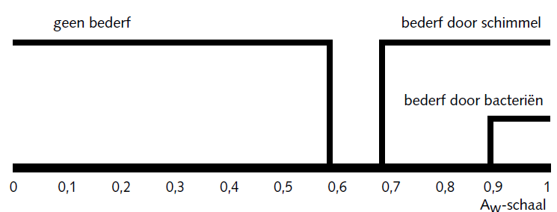
Conserveertechnieken: remmen van micro-organisme
Verlagen wateractiviteit
Drogen
Warm of koud
Suiker toevoegen
Alcohol toevoegen
Zout toevoegen

Slide 14
Conserveertechnieken: remmen van micro-organisme
Verwijderen van zuurstof
Vacuüm verpakken
Voordeel geen verandering van smaak
Gasverpakken
Kooldioxide
Stifstof (fruitindustrie)
Toevoegen antimicrobiële stoffen
Roken
Conserveermiddelen

Slide 15
Conserveertechnieken -Conserveermiddel
Een stof die wordt toegevoegd aan levensmiddelen, cosmetica en andere bederfelijke producten om de houdbaarheid ervan te verlengen.
Gaat groei van micro-organismen (mo’s):
bacteriën, schimmels en gisten tegen
Een conserveermiddel dient ofwel de omstandigheden zodanig te veranderen dat mo’s niet of nauwelijks kunnen groeien of overleven, ofwel specifiek dodelijk te zijn voor mo’s.
Conserveermiddelen mogen niet schadelijk zijn voor mensen.

Slide 16
Conserveertechnieken -Conserveermiddel
Giftige stoffen voor micro-organismen
Voorbeelden:
Sorbinezuur en benzoëzuur → remming schimmelgroei in zure producten
Nitriet → vlees en vleeswaren
Sulfiet → wijn (afdoden gisten)

Slide 17
Conserveertechnieken: inactiveren van micro-organisme
Hitte
Blancheren (70-90°C, korte tijd)
Pasteuriseren (70-90°C, stromend)
Steriliseren (>100°C)
Wecken
UHT (140°C)
Combinatie druk en warmte
Hogere druk lagere temperatuur nodig
Pulserend licht
Doorstralen
kruiden

Slide 18
Conserveertechnieken: Horde- principe
Milde conservering is meerdere levensvoorwaarde ongunstig maken
Dit noemen we het horden-principe

Slide 19
Conserveertechnieken: Horde-principe
Conserveren volgens het hordenprincipe zijn er verschillende soorten groeiremmende factoren aanwezig:
Koelen
Verlaagde Aw
Een lage pH
Lage aanwezigheid van zuurstof
Lichte hittebehandeling
Aanwezigheid van concurrentieflora
Aanwezigheid van conserveermiddelen

Slide 20
Conserveertechniek - Opdracht
Er worden verschillende conserveermethoden gebruikt in de levensmiddelenindustrie
Benoem per productgroep de verschillende conserveertechnieken
Graan – graanproducten
Melk – melkproducten en ei
Groente en fruit
Vis – visproducten
Zoek de juiste producten bij de conserveertechnieken

Slide 21
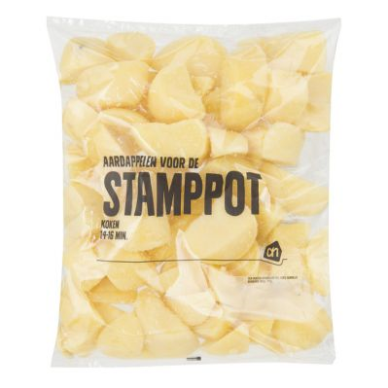
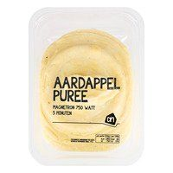
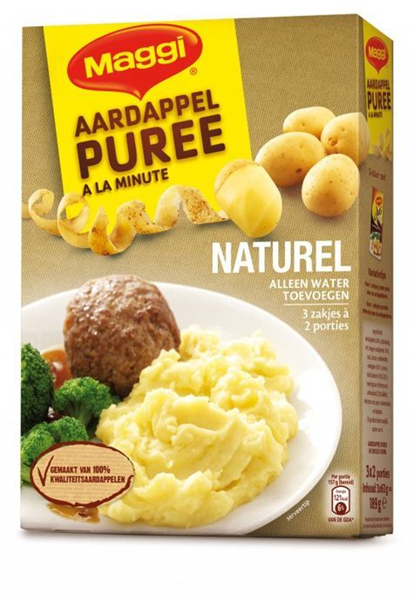
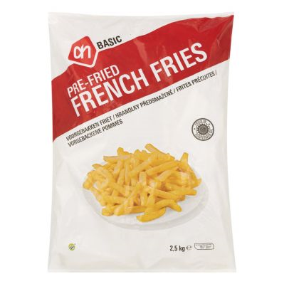
Conserveertechniek - Opdracht
Aardappelen
Gekoeld
voorgekookt
gasverpakt
Gekookt
gedroogd
Voorgekookt
diepgevroren

